Slide 1
QR PASS

Slide 2
UE2 Pharmacie PASS/LAS
Chapitre E1 : Alcools
Conversion
fonctionnelle
Stéréochimie
Fiche n°E-1

Slide 3
UE2 Pharmacie PASS/LAS
Chapitre E1 : Alcools
Conversion
fonctionnelle
Stéréochimie
Fiche n°E-2

Slide 4
UE2 Pharmacie PASS/LAS
Chapitre F1 : Amines
Conversion
fonctionnelle
Stéréochimie
Fiche n°F-1

Slide 5
UE2 Pharmacie PASS/LAS
Chapitre F1 : Amines
Conversion
fonctionnelle
Stéréochimie
Fiche n°F-2

Slide 6
UE2 Pharmacie PASS/LAS
Chapitre G1 : Aldéhydes et des cétones
Conversion
fonctionnelle
Stéréochimie*
* par choix de simplification
Fiche n°G-2

Slide 7
UE2 Pharmacie PASS/LAS
Chapitre G1 : Aldéhydes et des cétones
Conversion
fonctionnelle
Stéréochimie*
* par choix de simplification
Fiche n°G-3

Slide 8
Divers
Je ne pense pas qu'il y ait un rapport direct avec votre cours, mais devons-nous admettre que (C6H6) par exemple est un cycle aromatique ? Car en formant 4 doubles liaisons et 1 liaison simple entre les carbones, on retrouve le C6H6 : CH2=C=CH-CH=C=CH2.
C₆H₆ est communément utilisé pour désigner le benzène, qui est bien un cycle aromatique. Dans mon cours ce que vous trouverez plutôt c'est -C₆H₅, qui est le substituant correspondant qu'on appelle phényle. L'autre représentation que vous donnez pour C₆H₆ appartient à une famille de composés (les allènes) qui n'est pas au programme de l’UE2.

Slide 9
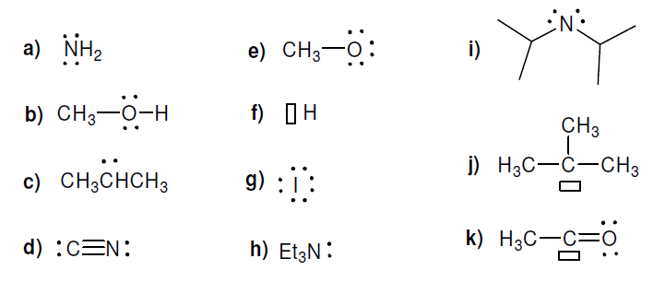
Chapitre A. Modes de représentation des molécules organiques
A la diapositive n°3 du premier chapitre, vous écrivez CH3 - CH2 - C - O - O - C2H5 et vous dites que ce n'est pas possible. D'après ce que j'ai compris c'est impossible car le C ne Forme pas 4 liaisons, toutefois je me demandais alors quelle serait la bonne représentation.
La bonne représentation est celle d'un ester pour lequel le C est doublement lié à un des O et simplement lié à l'autre.

Slide 10
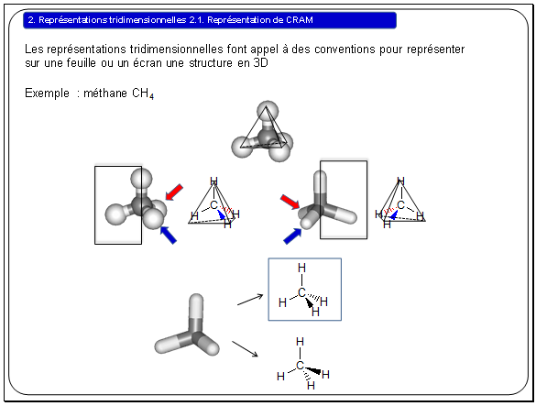
Chapitre A. Modes de représentation des molécules organiques
Dans la question A1 du fascicule, que représente Et dans la molécule :
Il s'agit d'une abréviation pour un groupement éthyle (C₂H₅).
Dans la représentation de Cram, les triangles hachurés et pleins peuvent-ils représenter une double liaison avec l'atome central, ou symbolisent-ils TOUJOURS une liaison simple ?
Les triangles hachurés et pleins utilisés en Cram correspondent uniquement à des liaisons simples.

Slide 11
Chapitre B. Isomérie
J'aurai aimé savoir si deux isomères de conformation étaient des molécules identiques ou est ce que la rotation de la liaison C-C en faisait deux molécules différentes ?
Il s'agit bien de la même molécule, mais avec un positionnement différent des atomes les uns par rapport aux autres. Ainsi, une molécule peut exister sous la forme d'une infinité d'isomères de conformation.
Dans l’exercice 6 de votre fascicule d'exercices, concernant la molécule K, vous indiquez dans la correction que le carbone asymétrique est relié à 4 entités différentes or les deux dernières entités possèdent la même formule brute (C₆H₁₂).
Est-ce une erreur ou une incompréhension de ma part ?
La formule brute est en effet identique mais pas le squelette carboné. En effet, si vous considérez par exemple le 2ème carbone rencontré en partant du C*, vous avez dans un cas - CH₂- et dans l'autre -CH(CH₃)-. On a donc bien deux entités différents.
Quand vous parlez des isomères de configuration et que vous dites que les molécules qui ne possèdent pas de C* et sans autre éléments stréréogènes ne correspondent qu'à un seul composé. Cela signifie-t-il qu'il y a un seul isomère de configuration ou zéro ?
pas d'élément stéréogène = absence d'isomérie de configuration, donc il ne restera que la possibilité d'isomérie de conformation.

Slide 12
Chapitre B. Isomérie
Est ce que deux isomères de conformation diffèrent toujours par une rotation d'une liaison sigma unique de 90° ou l'angle de cette rotation peut varier ?
Dès lors qu'une libre rotation est possible, il existe une infinité de conformations potentielles selon l'angle de cette rotation.
Je n'ai pas vraiment compris ce qu’indique la valeur du pouvoir rotatoire pour un composé, je veux dire par là quelles informations nous donne cette valeur sur le composé ? Par ailleurs, je n'ai pas saisi l'utilisation de l'angle alpha.
Le pouvoir rotatoire n'apporte aucun renseignement particulier sur un composé, c'est simplement un des paramètres physiques qui le caractérisent au même titre par exemple que la couleur, le point d'ébullition ou de fusion. L’angle alpha correspond justement à la mesure physique précise de ce paramètre.

Slide 13
Chapitre D. Chiralité

Slide 14
Chapitre E1. alcools
Pouvez vous rappeler la différence entre le delta- et le - sur un atome nucléophile s'il vous plait ?
Le delta moins indique une augmentation de la densité électronique de l'atome considéré dans la structure par rapport à son état fondamental, tandis que le moins traduit la présence d'une charge pleine au niveau de l'atome. En terme de réactivité, la charge moins implique en général une réactivité accrue par rapport à une charge partielle (delta moins).

Slide 15
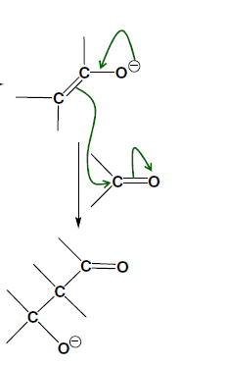
Chapitre G1. Aldéhydes et cétones
Concernant la formation d'aldols/cétols ainsi que celle concernant la formation d'aldéhydes ou de cétones insaturés, vous dîtes que l'on passe par la formation d'un carbanion, mais je ne comprends pas pourquoi. Le carbone a 4 électrons de valence et donc lorsqu'il ne fait que 3 liaisons ne devrait-il pas avoir une charge (+) et donc être un carbocation ?
Voici la raison expliquée par un schéma :
Dans la fomation des aldols/cétols, lors de l'addition nucléophile je ne comprends pas bien à quoi correspond le composé carbonylé qui réagit avec l'énolate. Est-il quelconque ? Si ce n'est pas le cas, pourriez-vous détailler l'origine de ce composé ?
Je pense que vous faites allusion à cette étape :
Le composé carbonylé qui subit l'addition nucléophile est le même que celui qui a conduit à la formation du carbanion-énolate. Il s'agit d'une auto-condensation.

Slide 16
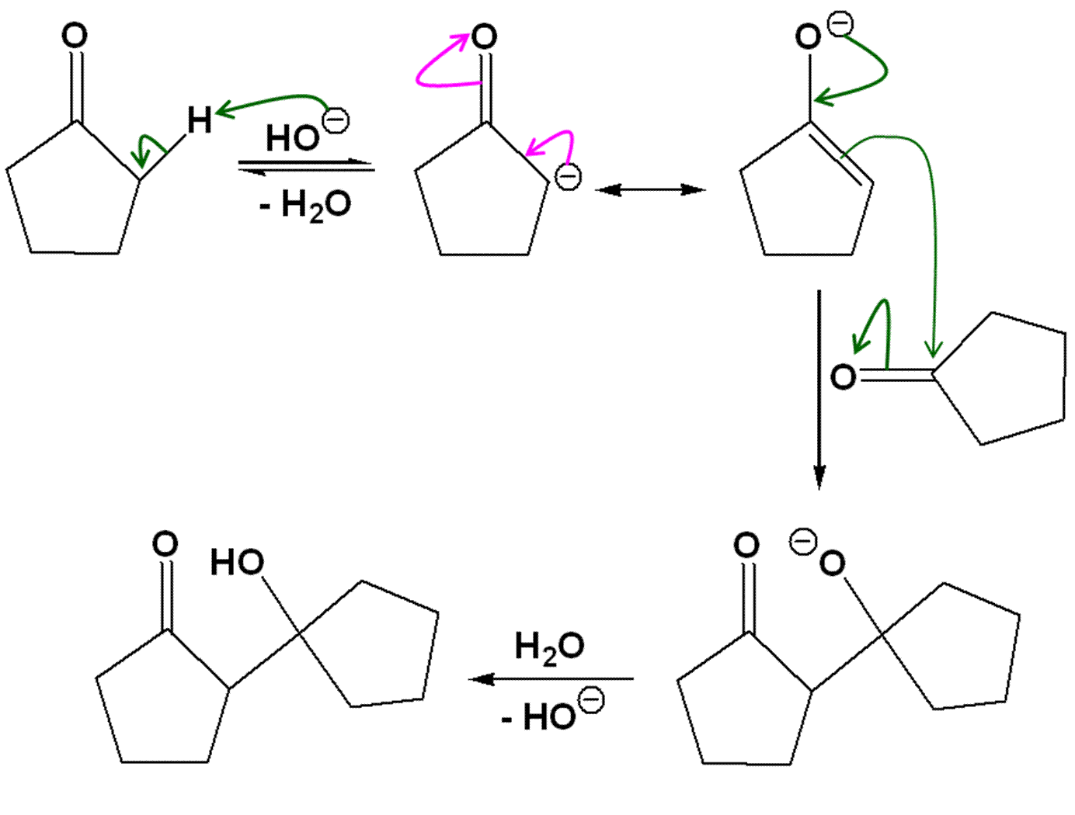
Chapitre G1. Aldéhydes et cétones
J'ai un problème avec l'exercice du chapitre G, je n’arrive pas à obtenir les structures proposées dans la correction.
Il suffit d'appliquer le mécanisme décrit dans la première diapositive de la page 23 du fascicule, ce qui donne pour la 1ère réaction :
Pour la 2ème réaction de l’exercice, répéter ce même mécanisme à partir du substrat proposé puis rajouter l'étape de formation (cf. conditions réactionnelles) de la double liaison C=C, décrite dans la 2ème diapositive de cette même page 23.

Slide 17
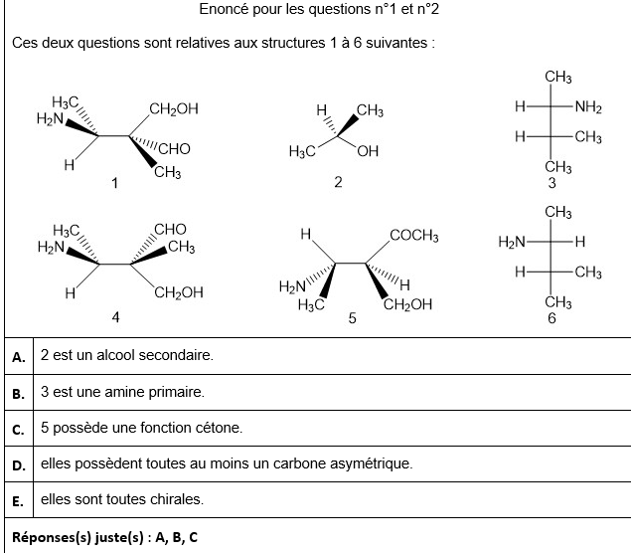
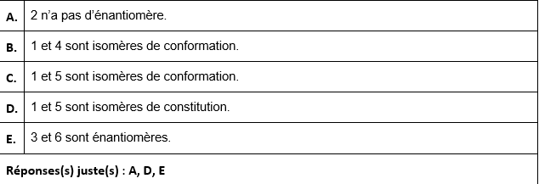
Contrôle intermédiaire Session 1

Slide 18
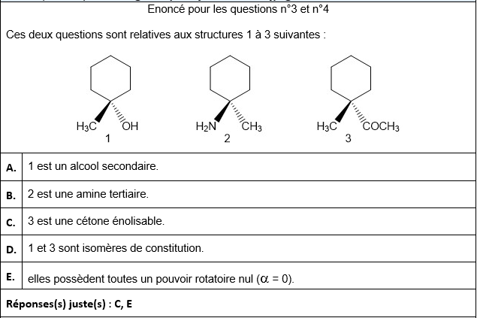
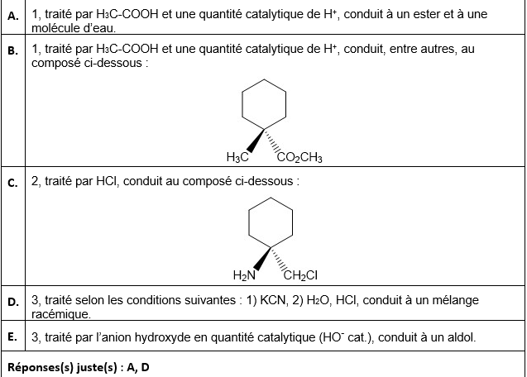

Slide 19
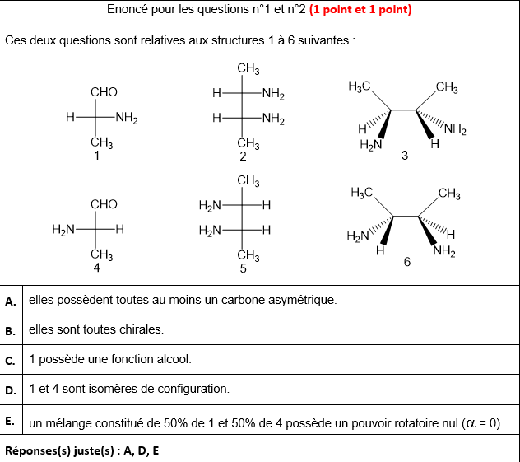
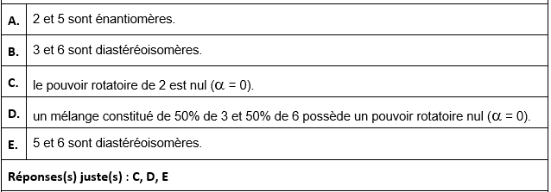
Contrôle terminal Session 1

Slide 20
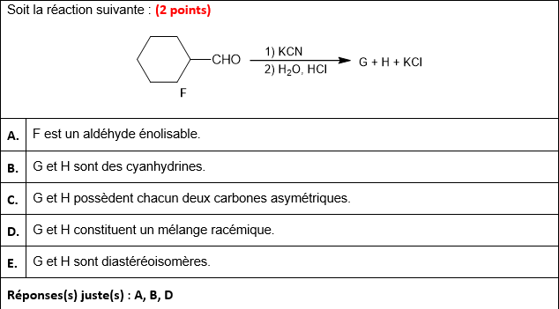

Slide 21
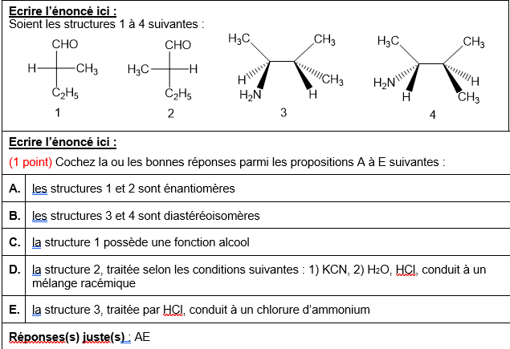
Session 2

Slide 22
